Slide 1

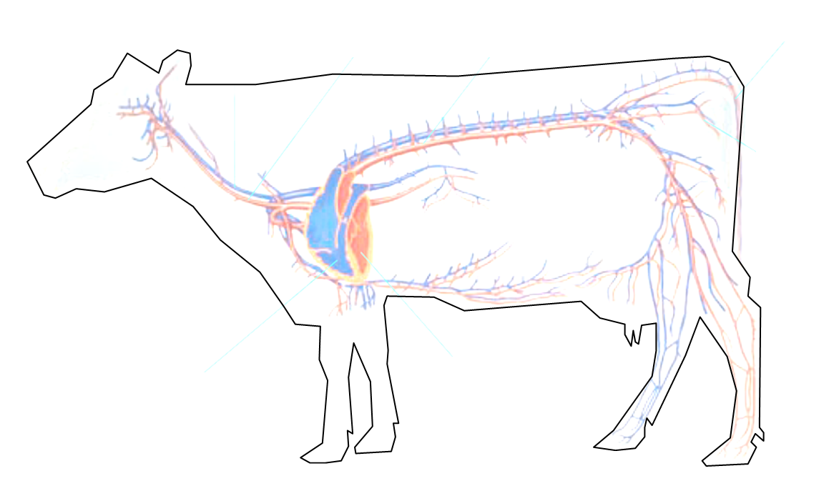
Les mécanismes immunitaires actifs
Anthony LETORT
ISARA 2A
UE Bases de la zootechnie

Slide 2
I - L’immunité active
Le déroulement étape par étape

Slide 3
La matrice fluide est un acteur majeur de l’immunité passive
La cohésion des cellules également
cellule NK
1. INTRUSION
Trauma ou action active du microorganisme (virus, bactérie)
macrophage
vaisseau sanguin
cellule dendritique
Dans certains cas il faut aussi que le pathogène contourne des barrières physiques (escalator ciliaire de la trachée, acidité vaginale et stomacale, col de l’utérus) ou biologiques (flore résidente concurrente)
LT
LB
Moelle osseuse
ganglion

Slide 4
cellule NK
2. INVASION
vaisseau sanguin
cellule dendritique
LT
LB
Moelle osseuse
ganglion

Slide 5
Détection de la réduction du CMH-I par les NK
Détection intracelullaire par les cellules infectés
cellule NK
macrophage
Double détection par les macrophages et les cellules dendritiques
3. DÉTECTION DE L’ÉLÉMENT ÉTRANGER
Grâce aux récepteurs TLR
vaisseau sanguin
cellule dendritique
L’activité phagocytaire est réduite à cause d’une adhésion aléatoire au pathogène
Messages inflammatoires
LT
LB
Moelle osseuse
ganglion

Slide 6
cellule NK
macrophage
vaisseau sanguin
cellule dendritique
neutrophile
cellule NK
Messages inflammatoires
LT
4. ACTION SUR L’HEMATOPOÏÈSE
Production de cellules spécialisées en fonction du type de messages
LB
Moelle osseuse
ganglion

Slide 7
cellule NK
4bis. ACTION SUR LES VAISSEAUX SANGUINS
macrophage
vaisseau sanguin
cellule dendritique
neutrophile
cellule NK
Réduction de la perméabilité (œdème, érythème)
Messages inflammatoires
LT
LB
Moelle osseuse
ganglion

Slide 8
4ter. TRANSFERT DES CELLULES IMMUNITAIRES VERS LE SITE DE L’INFECTION
cellule NK
diapédèse
macrophage
vaisseau sanguin
cellule dendritique
margination
neutrophile
cellule NK
Réduction de la perméabilité (œdème, érythème)
Messages inflammatoires
LT
LB
Moelle osseuse
ganglion

Slide 9
5bis. Les cellules NK recrutées amplifient la reconnaissance intracellulaire
cellule NK
5. L’activite phagocytaire des neutrophiles reste réduite à cause de l’adhésion aléatoire au pathogène
macrophage
vaisseau sanguin
cellule dendritique
neutrophile
cellule NK
Réduction de la perméabilité (œdème, érythème)
Messages inflammatoires
LT
LB
Anticorps
IgG
Moelle osseuse
ganglion

Slide 10
cellule NK
macrophage
vaisseau sanguin
cellule dendritique
6. La cellule dendritique devient cellule présentatrice d’antigènes et migre vers les ganglions
Réduction de la perméabilité (œdème, érythème, margination et diapédèse)
Messages inflammatoires
LT
LB
Moelle osseuse
ganglion

Slide 11
cellule NK
macrophage
vaisseau sanguin
cellule dendritique
neutrophile
cellule NK
Réduction de la perméabilité (œdème, érythème, margination et diapédèse)
Messages inflammatoires
6. La CPA rencontre les lymphocytes T portant un récepteur spécifique à un des antigènes qu’elles ont exportés à leur surface
a) Mise en place d’une synapse immunologique
b) Activation des LT
LT
LB
Moelle osseuse
ganglion

Slide 12
cellule NK
macrophage
vaisseau sanguin
cellule dendritique
Réduction de la perméabilité (œdème, érythème, margination et diapédèse)
Messages inflammatoires
TH
LTc
7. Prolifération des lymphocytes T activés puis différenciation en TH et en LTc
La nature des TH dépend des signaux inflammatoires
LT
LB
Moelle osseuse
ganglion

Slide 13
cellule NK
LTc
macrophage
vaisseau sanguin
8. Migration des Lymphocytes T cytotoxiques vers le site de l’infection
Via canaux lymphatiques et via le sang
cellule dendritique
LTc
Réduction de la perméabilité (œdème, érythème, margination et diapédèse)
Messages inflammatoires
LTc
TH
LTc
Les TH (auxilliaires) migrent vers le site de l’infection et sécrètent des messages inflammatoires correspondant à ceux déjà présents
LT
LB
Moelle osseuse
ganglion

Slide 14
LTc
9. Les LTc détruisent les cellules infectées
cellule NK
LTc
macrophage
vaisseau sanguin
cellule dendritique
LTc
neutrophile
cellule NK
Réduction de la perméabilité (œdème, érythème, margination et diapédèse)
Messages inflammatoires
LTc
TH
LTc
LT
LB
Moelle osseuse
ganglion

Slide 15
LTc
cellule NK
LTc
macrophage
vaisseau sanguin
cellule dendritique
LTc
neutrophile
cellule NK
Réduction de la perméabilité (œdème, érythème, margination et diapédèse)
Messages inflammatoires
LTc
TH
LTc
LT
10. Après contact avec la CPA, les lymphocytes B spécifiques prolifèrent et se différencient en plasmocytes
LB
Moelle osseuse
plasmocytes
ganglion

Slide 16
LTc
cellule NK
LTc
macrophage
vaisseau sanguin
cellule dendritique
LTc
neutrophile
cellule NK
Réduction de la perméabilité (œdème, érythème, margination et diapédèse)
Messages inflammatoires
LTc
TH
LTc
11. Les plasmocytes expulsent les anticorps (qui sont la forme soluble du récepteur spécifique aux antigènes présentés par la CPA)
LT
LB
Moelle osseuse
Les premiers sécrétés sont les IgM car leur affinité plus faible aux antigènes libère les plasmocytes plus vite
Anticorps
IgM
plasmocytes
ganglion

Slide 17
LTc
cellule NK
LTc
macrophage
vaisseau sanguin
cellule dendritique
LTc
neutrophile
cellule NK
Réduction de la perméabilité (œdème, érythème, margination et diapédèse)
Messages inflammatoires
LTc
12. Les anticorps circulent dans tout l’organisme
TH
LTc
LT
LB
Anticorps
IgM
Moelle osseuse
plasmocytes
ganglion

Slide 18
LTc
cellule NK
LTc
13. Les anticorps se fixent aux antigènes ce qui opsonisent les pathogènes. En s’agglomérant les anticorps entourant les pathogènes forment un complexe immun.
macrophage
vaisseau sanguin
cellule dendritique
LTc
neutrophile
cellule NK
Réduction de la perméabilité (œdème, érythème, margination et diapédèse)
Messages inflammatoires
LTc
TH
LTc
LT
LB
Les IgG, IgE, et IgA sont produits plus tard. Leur affinité pour les antigènes est très forte. Les IgG circuleront très longtemps dans l’organisme.
Anticorps
IgG
Anticorps
IgM
Moelle osseuse
plasmocytes
ganglion

Slide 19
Les IgE se fixent au mastocytes qui réagiront fortement dans ils rencontreront une nouvelle fois le pathogène
(libération brutale d’histamine)
Les IgA traversent les muqueuses
LTc
cellule NK
IgM et IgG activent le complément
LTc
macrophage
vaisseau sanguin
12. Les anticorps ont des rôles multiples
cellule dendritique
LTc
neutrophile
cellule NK
Réduction de la perméabilité (œdème, érythème, margination et diapédèse)
Messages inflammatoires
LTc
TH
LTc
LT
LB
Anticorps
IgM
Anticorps
IgG
Moelle osseuse
plasmocytes
ganglion

Slide 20
LTc
BILAN
Le site de l’infection est stérilisé
cellule NK
Les pathogènes intracellulaires sont détruits par les lymphocytes T (en même temps que les cellules qui les hébergent)
LTc
Les pathogènes extracellulaires sont détruits par les neutrophiles et macrophages
macrophage
vaisseau sanguin
cellule dendritique
La brèche est cicatrisée par l’action de cellules réparatrices (fibroblastes)
LTc
neutrophile
cellule NK
Réduction de la perméabilité (œdème, érythème, margination et diapédèse)
Messages inflammatoires
LTc
TH
LTc
LT
LB
Anticorps
IgM
Anticorps
IgG
Moelle osseuse
plasmocytes
ganglion

Slide 21
Résumé
DÉTECTION
Cellule infectée
Virus
Bactéries
Cellule NK
DÉTECTION
DÉTECTION
PHAGOCYTOSE
Macrophage
DÉTECTION
PHAGOCYTOSE
Cellule dendritique
La CPA migre vers le ganglion
DÉTECTION
Rencontre des LB naïfs spécifiques
Rencontre des LT naïfs spécifiques
Protéines du complément
MESSAGES INFLAMMATOIRES
Prolifération
Puis différenciation
Prolifération
Puis différenciation
Plasmocytes
LTc
TH
Recrutement de cellules de détection (NK) et de cellules phagocytaires (neutrophiles, macrophages)
IgM précoces
IgG
Destruction des cellules infectées
Amplification des signaux
Optimisation de la phagocytose
IgA
IgE
Protection des muqueuses
Fixation aux mastocytes

Slide 22
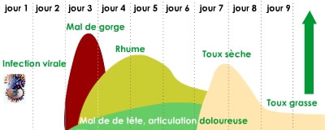
Le syndrome grippal = un classique
PRODROME
Début de production des signaux inflammatoires sur le site d’accroche préféré du virus
(pharinx)
Irritation des terminaisons nerveuses chargée du réflexe d’évacuation des bronches
Évacuation des exsudats et des débris des cellules détruites
Action après migration vers d’autres sites via le sang
Amplification rapide
Abondance des exsudats à cause de l’oedème
Début d’action des LTc et des IgM
Inflammation nasale retardée par l’action des mécanismes passifs (matrice fluide)
Migration vers le fond de la trachée permise par l’inflammation
(jetage nasal refluant vers les poumons)

Slide 23
II – Les actions en détail
Acteurs et rôles

Slide 24
Ganglion contact antigène -lymphocyte et prolifération différenciée
Margination et diapédèse arrivée des cellules recrutées
IL, TNF, IFN inflammation et recrutement
Plasmocytes et Ig opsonisation des pathogènes circulants
Cellule dendritique sondage antigénique
Récepteurs TLR reconnaissance antigénique ubiquiste
Guérison réparation du tissu
LT cytotoxiques destruction des cellules infectées
Auxilliaires TH amplification des signaux inflammatoires
Protéines du complément voie alternative
Cellule NK détection des cellules infectées
Mémoire immunitaire terminus
Macrophage phagocytose aléatoire
CPA exposition de l’antigène

Slide 25
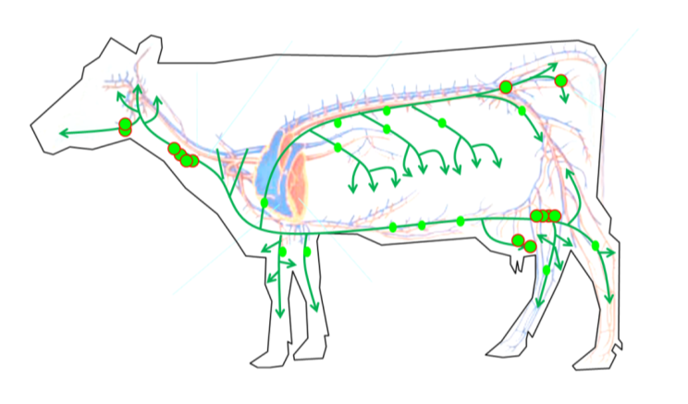
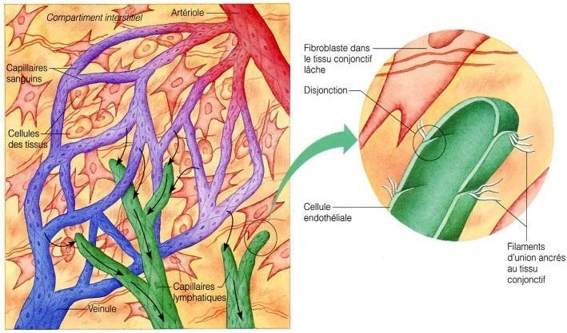
LES MACROPHAGES DU LIQUIDE INTERSTICIEL (LYMPHE)

Slide 26
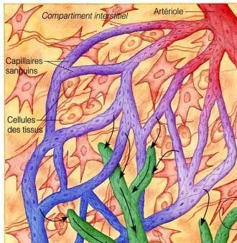
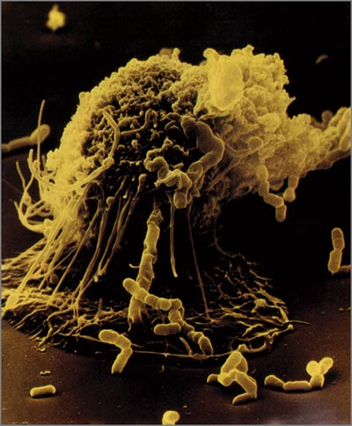
Le macrophage … un « phagocyte » sentinelle

Slide 27
Complexité de la phagocytose
1) adhésion
2) endocytose
5) Exocytose des débris
phagosome
lyzosyme
phagolysome
3) Fusion avec le lysozyme
4) destruction

Slide 28
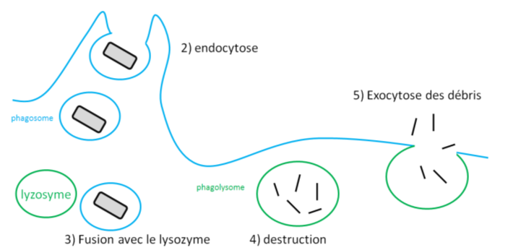
L’ activité bactéricide du lysozyme
Besoin énergétique élevé
Action des enzymes
Lipases
Glycoside hydrolases
Protéases
Nucléases
Actions des radicaux libres de l’oxygène
Composés azotés et oxygénés hautement réactifs (O2-, NO-)
Rejets des radicaux libres

Slide 29
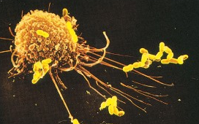
L’aléa de la phagocytose seule
Adhésion aléatoire sans intervention du complément ou des anticorps

Slide 30
Macrophage vs. pathogène virulent
Sans l’action du complément et l’amplification par la voie lymphocytaire, cette action est inefficace contre les pathogènes très virulents
Virulence = rapidité de développement d’un pathogène dans l’organisme
La virulence d’un pathogène varie selon
Sa reconnaissance par le phagocyte
La présence d’immunosuppresseurs
La présence conjointe d’un autre pathogène (co-infection, sur-infection)

Slide 31
La diversité des macrophages
Abondants dans la rate
Macrophage métallophiles : fixent le fer circulant dans le sang après mort des erythrocytes
Macrophages spléniques : situés dans la zone marginale de la rate ils sondent le flux sanguins
Présents dans tous les autres organes
Interstices de tous les tissus
Cellules de Kupffer du foie : élimination des déchets issus de la destruction des érythrocytes et destruction des bactéries circulantes (sinon maintien de l’état inflammatoire)
Microglie du cerveau

Slide 32
Ganglion contact antigène -lymphocyte et prolifération différenciée
Margination et diapédèse arrivée des cellules recrutées
IL, TNF, IFN inflammation et recrutement
Plasmocytes et Ig opsonisation des pathogènes circulants
Cellule dendritique sondage antigénique
Récepteurs TLR reconnaissance antigénique ubiquiste
Guérison réparation du tissu
LT cytotoxiques destruction des cellules infectées
Auxiliaires TH amplification des signaux inflammatoires
Protéines du complément voie alternative
Cellule NK détection des cellules infectées
Mémoire immunitaire terminus
Macrophage phagocytose aléatoire
CPA exposition de l’antigène

Slide 33
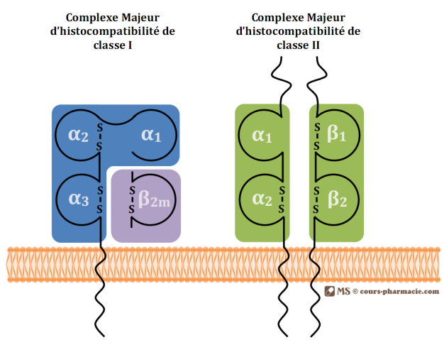


Les cellules NK
virus
NK
SIGNAL
NK
Destruction de la cellule manquant de CMH-I
Libération de cytokines : TNF-α, interférons-γ, GM-CSF
Décrochage

Slide 34
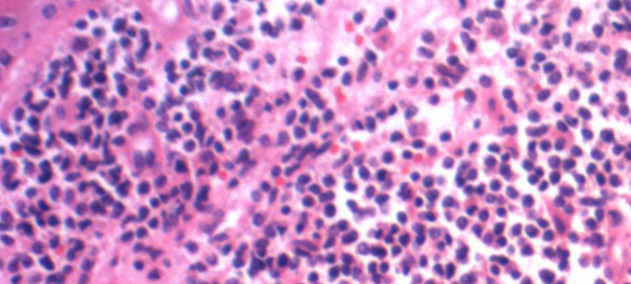
Efficacité des cellules NK sentinelles
Également réduite car dépend de l’aléa de rencontre entre une cellule NK et une cellule infectée
Sans l’amplification, aucune action contre les virus virulents
http://www.dermpedia.org

Slide 35
Ganglion contact antigène -lymphocyte et prolifération différenciée
Margination et diapédèse arrivée des cellules recrutées
IL, TNF, IFN inflammation et recrutement
Plasmocytes et Ig opsonisation des pathogènes circulants
Cellule dendritique sondage antigénique
Récepteurs TLR reconnaissance antigénique ubiquiste
Guérison réparation du tissu
LT cytotoxiques destruction des cellules infectées
Auxiliaires TH amplification des signaux inflammatoires
Protéines du complément voie alternative
Cellule NK détection des cellules infectées
Mémoire immunitaire terminus
Macrophage phagocytose aléatoire
CPA exposition de l’antigène

Slide 36
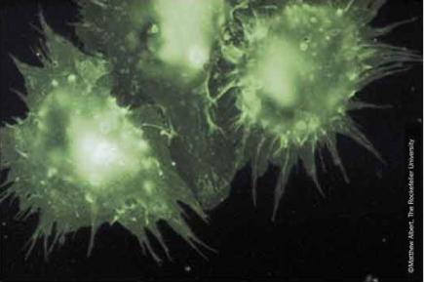
Les cellules dentritiques
Situées dans les tissus périphériques : sédentaires ou circulantes
Cellules de Langerhans de la peau : sédentaires pendant plusieurs mois
Cellulles dendritiques interstitielles et dermiques : circulantes dans le liquide interstitiels avec une activité de sondage antigénique (« antigen sampling »)
Circulantes dans le sang :
Cellules dendritiques plasmocytoïdes

Slide 37
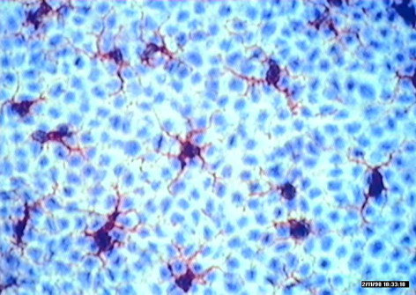
Le sondage antigénique des cellules dendritiques
Directs :
dans le liquide interstitiel
ou par l’extension de leur ramifications jusque dans la lumière intestinale entre les jonctions serrées des cellules épithéliales
Indirects :
les cellules M des plaques de Peyer transportent les antigènes de la lumière intestinale vers les cellules dendritiques du tissu sous-jacent
http://www.ac-nancy-metz.f

Slide 38
Ganglion contact antigène -lymphocyte et prolifération différenciée
Margination et diapédèse arrivée des cellules recrutées
IL, TNF, IFN inflammation et recrutement
Plasmocytes et Ig opsonisation des pathogènes circulants
Cellule dendritique sondage antigénique
Récepteurs TLR reconnaissance antigénique ubiquiste
Guérison réparation du tissu
LT cytotoxiques destruction des cellules infectées
Auxiliaires TH amplification des signaux inflammatoires
Protéines du complément voie alternative
Cellule NK détection des cellules infectées
Mémoire immunitaire terminus
Macrophage phagocytose aléatoire
CPA exposition de l’antigène

Slide 39
Les récepteurs TLR
Types de TLR | Agonistes microbiens
Récepteurs membranaires des macrophages et des cellules dendritiques | Ligands lipidiques ou protéiques
TLR 1 ( + TLR 2) | triacyl lipopeptides (bactérie)
TLR 2 | lipoprotéines (nombreux pathogènes) LTA du peptidoglycane (bactérie Gram+) lipoarabinomannane (mycobactérie)
TLR 4 | LPS ( bactérie Gram-) protéine virale
TLR 5 | flagelline (bactérie flagellée)
TLR 6 ( + TLR 2) | diacyl lipopeptide (mycobactérie)
Récepteurs endosomiaux | Ligands nucléiques
TLR 3 (cellule infectée) | ARN double brin (virus)
TLR 7 et TLR 8 (C dendritiques plasmocytoïdes) | ARN simple brin (virus)
TLR 9 (C dendritiques plasmocytoïdes) | ADN motif CpG (bactérie)
Récepteurs cytoplasmiques | Ligands protéiques
NOD1 | acide diaminopimélique (bactérie)
NOD2 | MDP (muramyldipeptide du peptidoglycane de toutes les bactéries)

Slide 40
Efficacité totale ou presque des TLR
L’ARN double brin est un passage incontournable pour les virus à ARN
Le LPS est un composant indispensable des parois des bactéries gram-
Le LTA (acide téichoïque) est un composant indispensable des parois des bactéries gram+
= RECONNAISSANCE DES MOTIFS MOLÉCULAIRES CONSERVÉS

Slide 41
Ganglion contact antigène -lymphocyte et prolifération différenciée
Margination et diapédèse arrivée des cellules recrutées
IL, TNF, IFN inflammation et recrutement
Plasmocytes et Ig opsonisation des pathogènes circulants
Cellule dendritique sondage antigénique
Récepteurs TLR reconnaissance antigénique ubiquiste
Guérison réparation du tissu
LT cytotoxiques destruction des cellules infectées
Auxiliaires TH amplification des signaux inflammatoires
Protéines du complément voie alternative
Cellule NK détection des cellules infectées
Mémoire immunitaire terminus
Macrophage phagocytose aléatoire
CPA exposition de l’antigène

Slide 42
Réponses aux membranes bactériennes
Augmentation de la perméabilité vasculaire
Modification de l’adhérence des cellules endothéliales sanguines
Activation des phagocytes
Activation de la cytotoxicité des cellules NK
Lypolyse des cellules adipeuses et musculaires
Action pyrétique
TNF
LPS
LTA
TLR4
TLR2
Gram-
IL-1
Gram+
Macrophages
Cellules dendritiques
Sécrétiond’IL-6 par les macrophages
Sécrétion des protéines du complément par le foie
Sécrétion de chimiokines par les cellules épithéliales et endothéliales
Dont l’ IL-8 : attraction des neutrophiles
Sécrétion de prostaglandines par l’hypothalamus :
Fièvre
Oedeme

Slide 43
Réponses aux virus et aux bactéries intracellulaires
ARN double brin
ARN simple brin
ADN motifs CPG
TLR3
TLR7 , TLR8
TLR9
virus
Cellule infectée
IFN de type I (α et β)
virus
Cellule dendritique
Activation des cellules NK
Apoptose de la cellule infectée
Inhibition de la réplication virale chez les cellules voisines
Bactérie intracellulaire
Cellule dendritique
Réduction du CMH-I
Cellule NK
IFN de type II (γ)
Attraction des neutrophiles (qui serviront de CPA)
Particule virale
Cellule dendritique
IL-15
Recrutement des cellules NK
Bactérie intracellulaire
Cellule dendritique
IL-12
Orientation des réponses lymphocytaires (TH1)

Slide 44
Réponses aux parasites pluricellulaires
histamines
antigènes
IgE des mastocytes
IL-5
chimiokines attirants les éosinophiles
Recrutement des éosinophiles
eux-mêmes producteurs d’IL-5
Action finale des éosinophiles :
sécrétion de leucotriènes (irritation) et de prostaglandines (oedeme)
production de nombreuses interleukines (signal général)
sécrétion de radicaux libre de l’oxygène (lutte directe contre le parasite)
sécrétion de facteurs de croissance (répération tissulaire)

Slide 45
Action sur les lignées hématopoïétiques
Bactérie extracellulaire
IL-1
IL-6
Neutrophiles
Macrophages
phagocytes
Virus
IL-15
Cellules NK
détection
Parasite pluricellulaire
IL-5
Éosinophiles
dégranulation
Chaque cytokine induit la différenciation d’une lignée hématopoïétique de la moelle osseuse en cellule immunitaire différente
Chaque cytokine attire les cellules recrutées sur le leu de l’infection = chimiotactisme
Le nombre de cellules immunitaires dans le sang ou le tissu infecté est souvent un indicateur du type d’infection

Slide 46
Ganglion contact antigène -lymphocyte et prolifération différenciée
Margination et diapédèse arrivée des cellules recrutées
IL, TNF, IFN inflammation et recrutement
Plasmocytes et Ig opsonisation des pathogènes circulants
Cellule dendritique sondage antigénique
Récepteurs TLR reconnaissance antigénique ubiquiste
Guérison réparation du tissu
LT cytotoxiques destruction des cellules infectées
Auxiliaires TH amplification des signaux inflammatoires
Protéines du complément voie alternative
Cellule NK détection des cellules infectées
Mémoire immunitaire terminus
Macrophage phagocytose aléatoire
CPA exposition de l’antigène

Slide 47
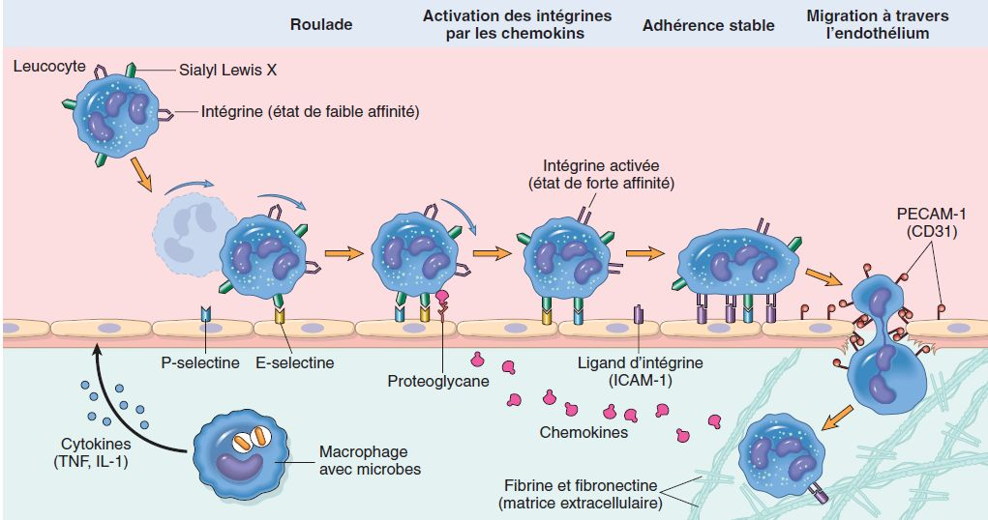
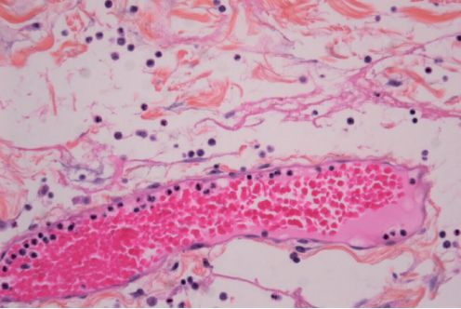
Margination et diapédèse

Slide 48
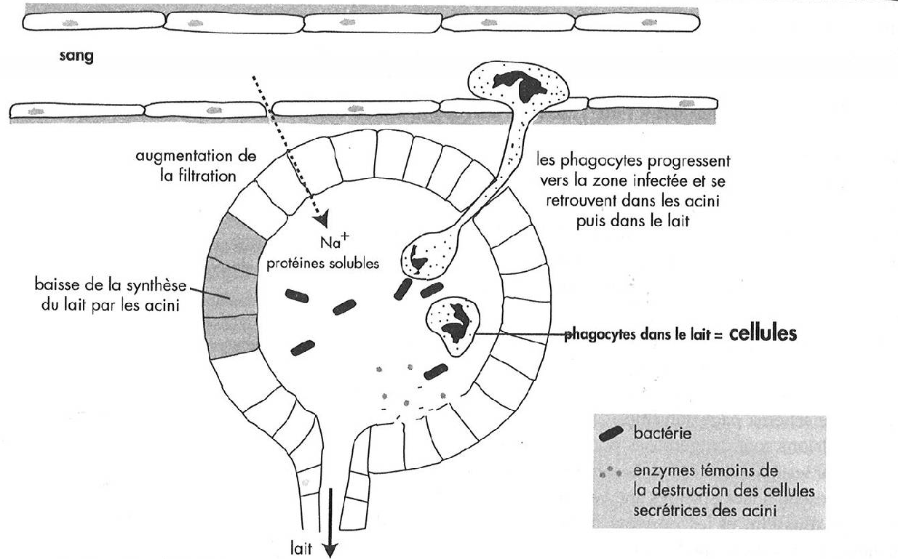
Les leucocytes dans le lait
Un exemple de margination et de diapédèse

Slide 49
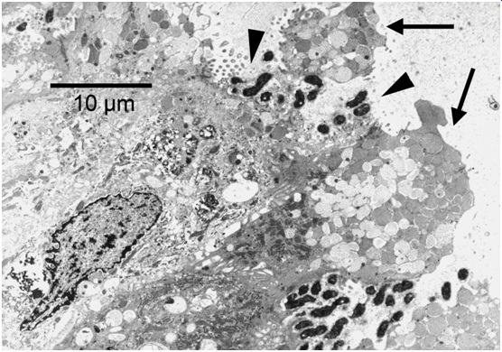
Bilan de l’inflammation = le recrutement
Différenciation de lignées hématopoétiques
+
Accélération du flux sanguin sur la zone d’infection
+
Margination et diapédèse
+
Chimiotactisme
Recrutements de cellules immunitaires spécifiques au type d’infection
=

Slide 50
Ganglion contact antigène -lymphocyte et prolifération différenciée
Margination et diapédèse arrivée des cellules recrutées
IL, TNF, IFN inflammation et recrutement
Plasmocytes et Ig opsonisation des pathogènes circulants
Cellule dendritique sondage antigénique
Récepteurs TLR reconnaissance antigénique ubiquiste
Guérison réparation du tissu
LT cytotoxiques destruction des cellules infectées
Auxiliaires TH amplification des signaux inflammatoires
Protéines du complément voie alternative
Cellule NK détection des cellules infectées
Mémoire immunitaire terminus
Macrophage phagocytose aléatoire
CPA exposition de l’antigène

Slide 51
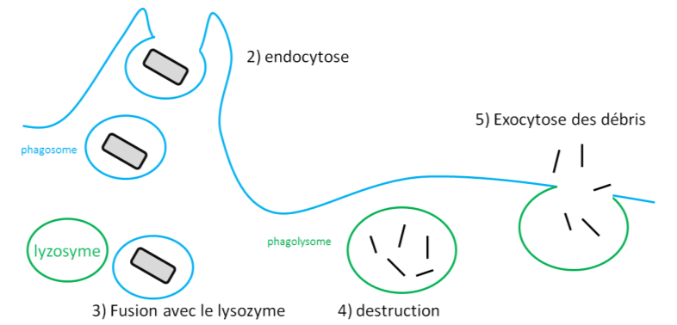
L’antigène à la surface des cellules dendritiques
6) l’antigène est exposé à la surface des cellules dendritiques (sur le CHM-II)
4bis) fixation de l’antigène aux récepteurs du phagolysome
Maturation de la cellule dendritique
+
signaux inflammatoires
Migration de la CPA vers les ganglions
Cellule présentatrice d’antigène

Slide 52
Ganglion contact antigène -lymphocyte et prolifération différenciée
Margination et diapédèse arrivée des cellules recrutées
IL, TNF, IFN inflammation et recrutement
Plasmocytes et Ig opsonisation des pathogènes circulants
Cellule dendritique sondage antigénique
Récepteurs TLR reconnaissance antigénique ubiquiste
Guérison réparation du tissu
LT cytotoxiques destruction des cellules infectées
Auxiliaires TH amplification des signaux inflammatoires
Protéines du complément voie alternative
Cellule NK détection des cellules infectées
Mémoire immunitaire terminus
Macrophage phagocytose aléatoire
CPA exposition de l’antigène

Slide 53
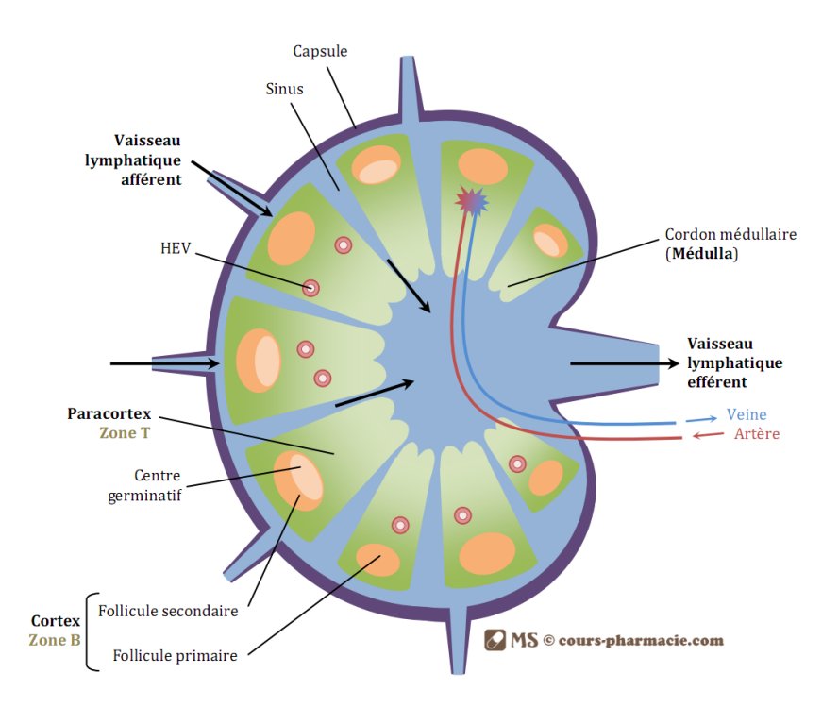
La rencontre CPA-lymphocytes (1)
2 ) rencontre avec les lymphocytes T (zone T) et les lymphocytes B (zone B)
1 ) Arrivée des cellules dendritiques matures (CPA)

Slide 54
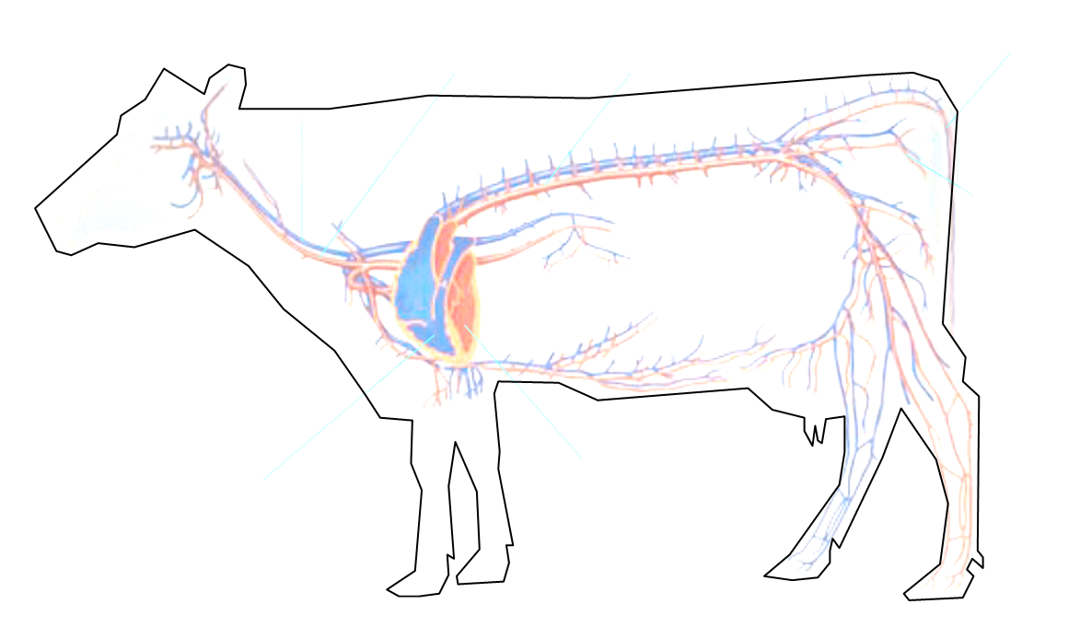
1) Naissance dans la moelle osseuse de lymphocytes immatures
Thymus
2) Maturation dans le thymus (12 jours)
2) Recirculation vers les ganglions (lymphocytes naïfs)
Une série de recombinaison génétique induit l’unicité des récepteurs antigéniques à la surface de chaque lymphocytes T
2 millions de récepteurs différents, certains avec une affinité faible, d’autres avec une affinité élevée
Aucun lymphocyte disposant d’un récepteur aux CMH de l’organisme = autotolérance grâce à l’apoptose systématique des lymphocytes spécifiques au CMH de l’organisme

Slide 55
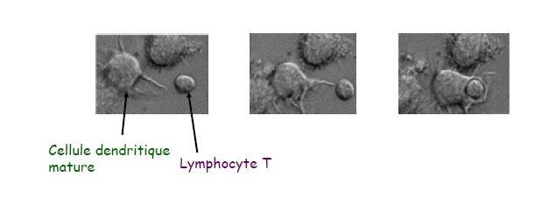
La rencontre CPA-lymphocytes (2)
La CPA prolonge les contacts avec les lymphocytes naïfs spécifiques
Le contact se prolonge et se renforce grâce aux co-recepteur CD4 ou CD8 jusqu’à l’élargissement de la zone de contact (« synapse immunologique»).
Au bout de plusieurs heures de contact, le lymphocyte T spécifique est activé. Il a suffit d’un seul à 10 CMH-II portant l’antigène pour garantir l’activation.
Une fois activé le lymphocyte T produit IL-2
Les lymphocytes B sont activés sans contact prolongé ni production d’IL-2

Slide 56
Prolifération et différenciation des lymphocytes T
CPA
Producteurs d’IFN-γ
TH1
CD4
TH2
CD4
Producteurs d’IL-4
LT naïf
TH17
CD4
Producteurs d’IL-17
THreg
CD4
Régulateurs
Synapse immunologique
LTc
CD8
CPA
LT naïf
Différenciation
IL-2
(action autocrine)
10 millions de CD8 après 5 jours
1 million de CD4 après 5 jours
Concentration dans la zone T
Gonflement du ganglion (lymphadénopathie)
CPA
LT activé
LT activé
LT activé
LT activé
LT activé
LT activé
LT activé
LT activé
Prolifération clonale
LT activé

Slide 57
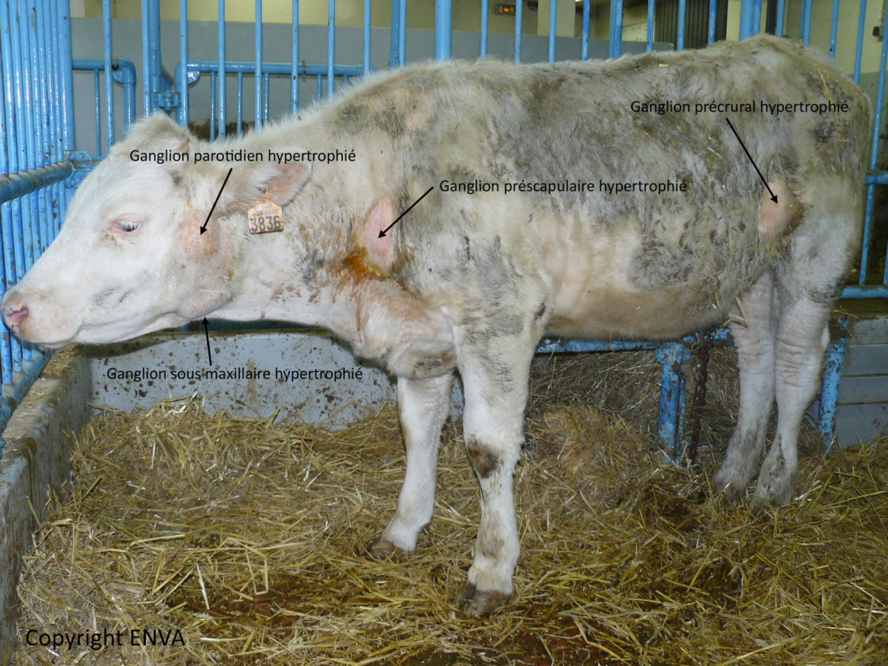
Gonflement des ganglions (lymphadénopathie)

Slide 58
Ganglion contact antigène -lymphocyte et prolifération différenciée
Margination et diapédèse arrivée des cellules recrutées
IL, TNF, IFN inflammation et recrutement
Plasmocytes et Ig opsonisation des pathogènes circulants
Cellule dendritique sondage antigénique
Récepteurs TLR reconnaissance antigénique ubiquiste
Guérison réparation du tissu
LT cytotoxiques destruction des cellules infectées
Auxiliaires TH amplification des signaux inflammatoires
Protéines du complément voie alternative
Cellule NK détection des cellules infectées
Mémoire immunitaire terminus
Macrophage phagocytose aléatoire
CPA exposition de l’antigène

Slide 59
Polarisation et rôle des TH (auxilliaires)
CHIMIOTACTISME
ACTION PARACRINE
TH1
CD4
Sensible à TNF
→ accumulation sur le site de l’infection bactérienne
Producteurs d’IFN-γ
→ accélération de la phagocytose par les sentinelles
→ stimulation des cellules NK
→ stimulation des plasmocytes
Sensible aux chimiokines liées au parasitisme (helminthe)
→ accumulation sur le site de l’infection parasitaire
TH2
CD4
Producteurs d’IL-4 (et d’IL-5)
→ recrutement des éosinophiles et mastocytes
→ stimulation des plasmocytes
TH17
CD4
Producteurs d’IL-17
→ recrutement des neutrophiles
→ renforcement de l’inflammation
Découverte encore récente

Slide 60
Ganglion contact antigène -lymphocyte et prolifération différenciée
Margination et diapédèse arrivée des cellules recrutées
IL, TNF, IFN inflammation et recrutement
Plasmocytes et Ig opsonisation des pathogènes circulants
Cellule dendritique sondage antigénique
Récepteurs TLR reconnaissance antigénique ubiquiste
Guérison réparation du tissu
LT cytotoxiques destruction des cellules infectées
Auxiliaires TH amplification des signaux inflammatoires
Protéines du complément voie alternative
Cellule NK détection des cellules infectées
Mémoire immunitaire terminus
Macrophage phagocytose aléatoire
CPA exposition de l’antigène

Slide 61
Action des lymphocytes T cytotoxiques
Reconnaissance des cellules infectées
Les cellules infectées présentent les antigènes à la surface de leur CMH-I
Les LTc spécifiques peuvent donc interagir longuement
Dégranulation cytotoxique pour la cellule cible
Induction de l’apoptose
Sécrétion de perforine et de protéases (granzymes) auprès des cellules infectées

Slide 62
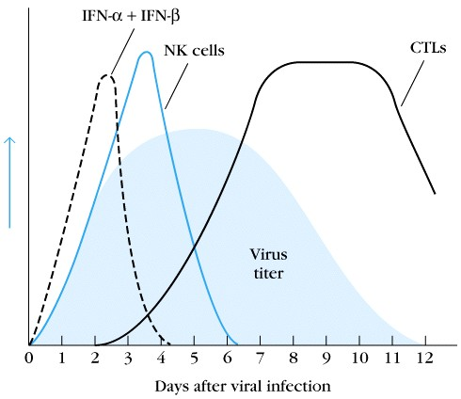
Bilan de la réponse à une infection virale

Slide 63
Ganglion contact antigène -lymphocyte et prolifération différenciée
Margination et diapédèse arrivée des cellules recrutées
IL, TNF, IFN inflammation et recrutement
Plasmocytes et Ig opsonisation des pathogènes circulants
Cellule dendritique sondage antigénique
Récepteurs TLR reconnaissance antigénique ubiquiste
Guérison réparation du tissu
LT cytotoxiques destruction des cellules infectées
Auxiliaires TH amplification des signaux inflammatoires
Protéines du complément voie alternative
Cellule NK détection des cellules infectées
Mémoire immunitaire terminus
Macrophage phagocytose aléatoire
CPA exposition de l’antigène

Slide 64
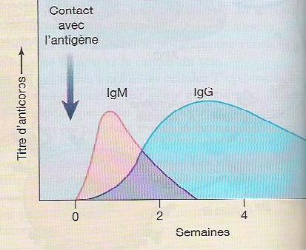
Les différents anticorps des lymphocytes B
2a) Libération rapide du plasmocyte spécifique
→ sécrétion d’IgM d’affinité moy.
5 à 6 jours après l’exposition à l’antigène
1) Contact CPA-Lymphocyte B à la frontière de la zone B du ganglion : différenciation en plasmocyte
CPA
ZONE B
LB
plasmocyte
CPA
plasmocyte
2b) contact prolongé avec la CPA
→ maturation d’affinité
→ anticorps à haute affinité (IgG, IgE, IgA)
15 à 21 jours après l’exposition à l’antigène
ZONE T
Anticorps = partie soluble du recepteur spécifique à l’antigène
Anticorps polyclonaux = ils correspondent à différents peptides d’un même pathogènes (les CPA présentent des débris des composants externes bactériens ou viraux)

Slide 65
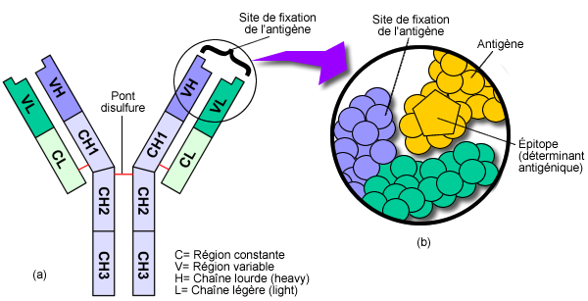
L’opsonisation par les anticorps
aux muqueuses (IgA) ou au placenta (IgG) pour le transport à travers eux
aux macrophages et aux neutrophiles pour garantir l’adhésion
à la protéine C1q du complément pour son activation
aux cellule NK pour activer leur dégranulation
aux mastocytes* et au basophiles* (important dans les réactions d’allergie)
Zone de fixation …

Slide 66
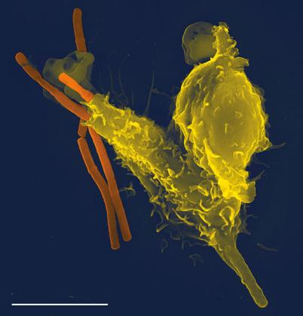
L’importance du complexe immun
Les anticorps entourent la bactérie ou le virus circulant (opsonisation)
→ complexe immun qui précipite
→ … et qui réagit avec le complément
Bilan : adhésion très rapide aux neutrophiles ou aux macrophages
Les IgG se maintiennent plusieurs semaines dans le sang
→ garantie contre une ré-infection

Slide 67
Ganglion contact antigène -lymphocyte et prolifération différenciée
Margination et diapédèse arrivée des cellules recrutées
IL, TNF, IFN inflammation et recrutement
Plasmocytes et Ig opsonisation des pathogènes circulants
Cellule dendritique sondage antigénique
Récepteurs TLR reconnaissance antigénique ubiquiste
Guérison réparation du tissu
LT cytotoxiques destruction des cellules infectées
Auxiliaires TH amplification des signaux inflammatoires
Protéines du complément voie alternative
Cellule NK détection des cellules infectées
Mémoire immunitaire terminus
Macrophage phagocytose aléatoire
CPA exposition de l’antigène

Slide 68
Principe de l’activité du complément
Ensemble de protéines sériques réactives aux molécules microbiennes
Reconnaissance
Couplée à une cascade de protéolyse
Chaque protéolyse produit deux fragments
Un grand fragment servant de support à la protéolyse suivante
Un petit fragment ayant souvent une activité inflammatoire
Les protéines sont classés de C1 à C9
Les petits fragments portent des noms dérivés : C3a, C5a, C3b, …

Slide 69
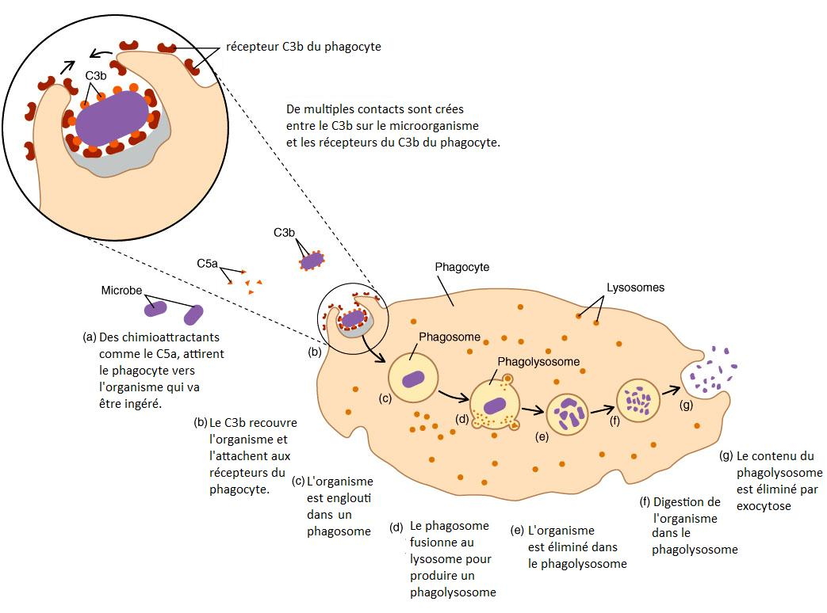
L’opsonisation par C3b

Slide 70
Ganglion contact antigène -lymphocyte et prolifération différenciée
Margination et diapédèse arrivée des cellules recrutées
IL, TNF, IFN inflammation et recrutement
Plasmocytes et Ig opsonisation des pathogènes circulants
Cellule dendritique sondage antigénique
Récepteurs TLR reconnaissance antigénique ubiquiste
Guérison réparation du tissu
LT cytotoxiques destruction des cellules infectées
Auxiliaires TH amplification des signaux inflammatoires
Protéines du complément voie alternative
Cellule NK détection des cellules infectées
Mémoire immunitaire terminus
Macrophage phagocytose aléatoire
CPA exposition de l’antigène

Slide 71
La phase de guérison
Les lymphocytes γδ
limitent l’inflammation une fois que le pathogène est éliminé
produisent des facteurs de croissance favorisant la réparation des tissus
Les plaquettes
coagulation refermant la plaie et bouchant les capillaires éventrés
Les fibroblastes
Production de collagène formant une cicatrice
Certaines lésions peuvent être irréversibles = signes graves

Slide 72
Ganglion contact antigène -lymphocyte et prolifération différenciée
Margination et diapédèse arrivée des cellules recrutées
IL, TNF, IFN inflammation et recrutement
Plasmocytes et Ig opsonisation des pathogènes circulants
Cellule dendritique sondage antigénique
Récepteurs TLR reconnaissance antigénique ubiquiste
Guérison réparation du tissu
LT cytotoxiques destruction des cellules infectées
Auxiliaires TH amplification des signaux inflammatoires
Protéines du complément voie alternative
Cellule NK détection des cellules infectées
Mémoire immunitaire terminus
Macrophage phagocytose aléatoire
CPA exposition de l’antigène

Slide 73
La mémoire immunitaire
Réduction du nombre de lymphocyte T et B après 15 jours
Conservation de 10 % des lymphocytes
Lymphocytes T à mémoire effectrice (TEM)
= réactifs en quelques heures
tissus épithéliaux et intestinaux
Mastocytes sur lesquels se sont fixés les IGE
= accélèreront la prochaine réponse au pathogène (risque allergique)
Lymphocytes T à mémoire centrale (TCM)
= non différenciés
ganglions
moelle osseuse
Certains plasmocytes migrent vers la moelle osseuse depuis laquelle ils continuent à sécréter des anticorps (quelques mois à plusieurs années)
→ marquage sérologique

Slide 74
Mémoire immunitaire
Les LTc circuleront encore plusieurs années
Les plasmocytes migreront vers la moelle osseuse d’où ils produiront des IgG encore longtemps
Les mastocytes accélèreront la prochaine réponse au pathogène (la réponse excessive est la réaction allergique)
Des lymphocytes T activés non différenciés resteront dans les ganglions

Slide 75
La mémoire immunitaire
Durée de la mémoire immunitaire
De 10 à 30 ans après la primo-infection
Selon la restimulation antigénique fréquente
Selon le pouvoir immunogène du pathogène
La réactivation est très rapide (2 à 3 jours)
Lymphocytes déjà activés
Maturation d’affinité déjà réalisée
mais insuffisante contre les virus très virulent (grippe, …)
d’où la nécessité de la présence d’Ac spécifique en lien avec une infection récente ou une vaccination

Slide 76
DETECTION DU PATHOGENE
Ganglion contact antigène -lymphocyte et prolifération différenciée
Margination et diapédèse arrivée des cellules recrutées
IL, TNF, IFN inflammation et recrutement
Plasmocytes et Ig opsonisation des pathogènes circulants
Cellule dendritique sondage antigénique
Récepteurs TLR reconnaissance antigénique ubiquiste
Guérison réparation du tissu
LT cytotoxiques destruction des cellules infectées
Auxiliaires TH amplification des signaux inflammatoires
Protéines du complément voie alternative
Cellule NK détection des cellules infectées
Mémoire immunitaire terminus
Macrophage phagocytose aléatoire
CPA exposition de l’antigène

Slide 77
Ganglion contact antigène -lymphocyte et prolifération différenciée
Margination et diapédèse arrivée des cellules recrutées
IL, TNF, IFN inflammation et recrutement
Plasmocytes et Ig opsonisation des pathogènes circulants
Cellule dendritique sondage antigénique
Récepteurs TLR reconnaissance antigénique ubiquiste
Guérison réparation du tissu
LT cytotoxiques destruction des cellules infectées
Auxiliaires TH amplification des signaux inflammatoires
Protéines du complément voie alternative
Cellule NK détection des cellules infectées
Mémoire immunitaire terminus
Macrophage phagocytose aléatoire
CPA exposition de l’antigène
Recrutement pour une action ciblée et efficace

Slide 78
III - Les situations particulières
Les exceptions à la règle

Slide 79
L’immonodépression post-infectieuse
Le nombre de lymphocytes circulants restent stable : 10^12
Donc lors d’une réaction immunitaire, les lymphocytes spécifique à l’infection en cours dominent le répertoire des lymphocytes
→ il y a moins de lymphocytes naïfs
Donc l’organisme reste sensible à une autre pathogène le temps que le répertoire se rééquilibre.

Slide 80
L’immunodéficience acquise
Pathogènes infestant les cellules du système immunitaire
Leucose bovine
CAEV caprin
Tuberculose
HIV (CD4)
… Induction d’une lymphopénie

Slide 81
Cas du veau
Système immunitaire non fonctionnel avant 3 semaines
Immunité passive assurée par le transfert des anticorps de la mère via le colostrum puis le lait
Importance de la concentration en Ac
Importance du moment d’ingestion (brève < 2j ; tardive > 6h)
Importance de la digestibilité du lait (attention si TB> 50)
Alimentation de la mère en fin de gestation (vit E, vit A, sélénium, Mg)
+ Laps de temps écoulé depuis la dernière exposition
+ Influence génétique
Notes:
Influence génétique + Alimentation de la mère en fin de gestation (vit E, vit A, sélénium, Mg) + Laps de temps écoulé depuis la dernière exposition

Slide 82
Immunodépresseurs
La production de radicaux libres à un effet néfaste sur les cellules alentours dont les macrophages eux-mêmes
La présence locale ou diffuse d’antioxydants limite cet effet néfaste (vit E, Se, phytothérapie, aromathérapie)
Ces antioxydants accélèrent la convalescence
Les macrophages sont également sensibles
Au froid (vasoconstriction, réduction du métabolisme)
Au stress (cortisol)
À certains pathogènes…

Slide 83
Être immunocompétent n’est pas une garantie
L’immunité n’est parfois pas stérilisante
lorsque qu’un pathogène intracellulaire (virus ou bactérie) réduit la reconnaissance par les LTc
ou lorsque qu’il reste dans les cellules phagocytaires sans être digéré
ou lorsque qu’il s’insère dans les neurones
On parle de pathogènes persistants
On les nomme aussi « latents » car ils se réveillent au gré d’un stress
Certains pathogènes se développent trop vite (virulence élevée)
Car ils se cachent des cellules dendritiques ou des cellules NK
Ou car ils suppriment les messages envoyés par les cellules infectés

Slide 84
Régulation de l’inflammation si virulence élevée
Anti-inflammatoires
Corticoïdes
Récepteurs solubles à TNF
IL-10 et TGF-β
Acétycholine (inhibiteur IL1 et TNF)
Divers signaux
Surrénales
TH reg
Nerf vague après stimulation des nerfs sensitifs
Macrophages « scavengers » détectant les débris de cellules mortes
Bilan : un rétrocontrôle souvent trop lent et une régulation faible de la sécrétion histaminique
… d’où la sévérité de certaines inflammations qui peuvent être mortelles avant toutes actions lymphocytaires.
… d’où l’importance des traitements symptomatiques

Slide 85
La septicémie
Si le système immunitaire est inefficace à endiguer l’infection, les pathogènes peuvent atteindre la circulation sanguine
Alors l’inflammation n’est plus locale mais systémique (tout l’organisme)
Les tissus se gonflent (la trachée se collapse, …)
De l’eau passe dans les poumons (œdème pulmonaire)
La pression sanguine chute, le cœur s’arrête.

Slide 86
Migration vers d’autres sites
Si l’agent est peu immunogène (virus, certaines bactéries), il n’y a pas d’inflammation systémique
phase de virémie
phase de bactérémie
Dans ce cas, l’agent pathogène peut parfois rejoindre les zones où le système immunitaire est absent
Méninges (listeriose, …)
Articulation (polyarthrite juvénile, …)
Myocarde (myocardite)
Sinon il en profite pour rejoindre l’organe pour lequel il a le plus d’affinité

Slide 87
Le portage sain
Certains individus portent des gênes originaux responsables de mécanismes anti-inflammatoires contre une bactérie ou un virus
On parle de porteurs sains (immunotolérant)
Certains nouveau-nés contaminés in-utéro avant 4 mois deviennent immunotolérants
On parle d’IPI : Immunotolérants en Permanence Infectés
Notes:
Les cas historiques (Molly à NYC) sont tragiques pour la population qui les cotoie

Slide 88
Spécificité de la réponse aux parasites
De rares cellules dendritiques passent leur tentacules à travers l’épithélium et sondent la lumière intestinale où se situe le parasite.
Les cellules dendritiques migrent vers le ganglions.
Mais les anticorps et les LTc n’ont aucune action contre des pathogènes pluricellulaires.
Les IgE se fixent au mastocytes.
L’inflammation persiste.
Forts de leurs IgE, les mastocytes détectent le parasite intestinal sur le lieu où celui-ci est accroché. Le mastocyte produit alors l’interleukine IL-5.
En réponse à IL-5, les éosinophiles sont recrutées et libèrent alors le contenu de leurs granules contre le parasite . Ce contenu est toxique pour les parasites qui se décrochent petit à petit.
Les mastocytes libèrent au passage de l’histamine qui a un fort pouvoir inflammatoire
L’inflammation devient donc plus sévère après quelques semaines pour finalement s’arrêter grâce aux éosinophiles.
Le parasite peut persister longtemps si la réponse immunitaire est faible en vertu d’une reconnaissance trop réduite.

Slide 89
IV – La vaccination
Une primo-infection fictive

Slide 90
Discussion autour de la sérothérapie
Sérothérapie = injection de sérum provenant d’un autre organisme
Problèmes immunogènes
Autres antigènes présents
Protéines d’un organisme différent
Problèmes infectieux
Transmission de pathogène présent dans le sang du donneur
D’où la limitation aux virus contre lesquels c’est la seule solution, ou pour des individus déficitaires en lymphocytes B.

Slide 91
Principe de la vaccination
Créer une mémoire immunitaire avant la primo-infection
Des plasmocytes produisant des anticorps neutralisant à haute affinité
Des LTc mémoire
Objectifs :
Annuler les symptômes (réduire la morbidité et la léthalité)
Réduire l’excrétion du pathogène (annuler la contagiosité)
La vaccination =
exposition à l’antigène + stimulation des lymphocytes
sans action cytolytiques du pathogène ou des LTc
sans réaction inflammatoire excessive
Le paradoxe =
Une prolifération lymphocytaire
Sans médiateurs inflammatoire

Slide 92
Résolution du paradoxe
Exposition à l’antigène par administration
D’un variant non virulent mais avec des antigènes communs (vaccine/variole Edward Jenner 1876)
D’un agent atténué = tué ou inactivé (Pasteur)
De sous unités du pathogène (toxines)

Slide 93
Bilan : avantages/inconvénients
Vivant (variant ou inactivé)
une stimulation immunitaire identique à la primo-infection
une réaction inflammatoire inévitable (supportable chez des individus sains)
→ limitation de la vaccination aux maladies dangereuses
Agent tué et sous-unités
Pas de réactions inflammatoires
→ obligation d’administration en plusieurs doses espacées dans le temps
→ vaccins combinés pour réduire le nombre d’injection (DTPolio, ROR)
→ emploi d’adjuvants stimulant le système immunitaire

Slide 94
Les adjuvants
La stratégie « ligand des TLR » (LPS, ADN CpG, protéines du manteau viral)
Réaction inflammatoire courte mais puissante
La stratégie classique (alun, huile MF59)
La plus utilisée
Mécanismes inconnus
La stratégie « cytokines »
Actuellement à l’étude

Slide 95
Le tropisme du pathogène
Un vaccin sanguin confère une immunité principalement en IgG qui ne traversent que les muqueuses pulmonaires et urogénitale
D’où la mise au point de vaccin oraux et nasaux pour protéger les autres muqueuses (oro-pharyngée, intestinale)
Vibrio cholerae
Salmonella typhimurium
Polio
Grippe
HIV : actuellement à l’étude

Slide 96
Enjeu de l’immunité de communauté
Immunité de communauté
acquise quand 95% des individus sont vaccinés
Au-delà de ce seuil
la maladie se ne répand plus dans la population
Immunité de communauté à atteindre
si le vaccin est moins dangereux que la maladie
Exemples historiques
Années 70 : la presse anglaise se déchaine sur les effets cérébraux du vaccin contre la coqueluche
La population vaccinée est tombée à 30 %
2 épidémies, 30 morts …
( 30 seulement grâce à la relance de la vaccination)
Les effets cérébraux n’ont jamais été démontrés
Aujourd’hui le vaccin est un vaccin sous-unitaire sans effets néfastes

